Slide 1
쇼핑몰 이용자를 위한 최적 경로 제안 프로그램
12조 남근우 장혁재 조성욱

Slide 2
목차
피드백
진행 상황
트러블슈팅
개발일정
질의응답

Slide 3

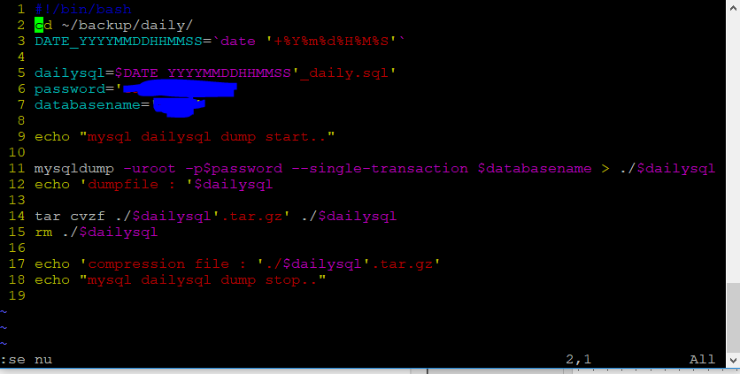
피드백
DB 백업
MySQLDump 이용
Cron으로 매일 새벽 4시 DB덤프를 저장하는 일정 생성
db_backup.sh

Slide 4
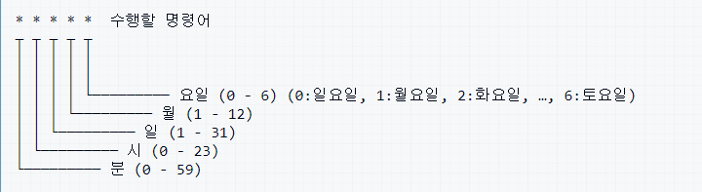

피드백
Cron 표기법
‘crontab –e’ 명령을 실행하여 작업 등록
Cron에 등록된 작업 리스트

Slide 5
진행 상황
기존 재고관리시스템
export
*.csv
Csv파일을 이용한 재고 현황 등록
DB
import
현 서버
DB

Slide 6
진행 상황
category, item, quantity
1,apple,12
1,banana,30
3,beef,22
3,pork,55
*.csv
React-csv-reader 사용
버전이 변경되면서 라이브러리 이름이 바뀌어 일어난 혼란
React-csv-parse → React-csv-reader
Parsing by React-csv-reader
[
{“category”: “1”, “item”: “apple”, “quantity”: “12”}
{“category”: “1”, “item”: “banana”, “quantity”: “30”}
{“category”: “3”, “item”: “beef”, “quantity”: “22”}
{“category”: “3”, “item”: “pork”, “quantity”: “55”}
]
JSON
object
Insert into item DB
DB

Slide 7
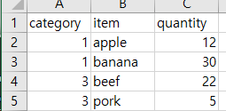
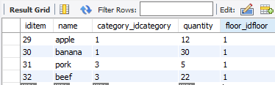
결과
test.csv

Slide 8
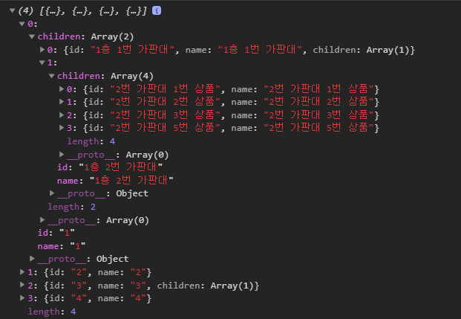
진행 상황
가판대 인덱스
상품 인덱스
층 인덱스

Slide 9
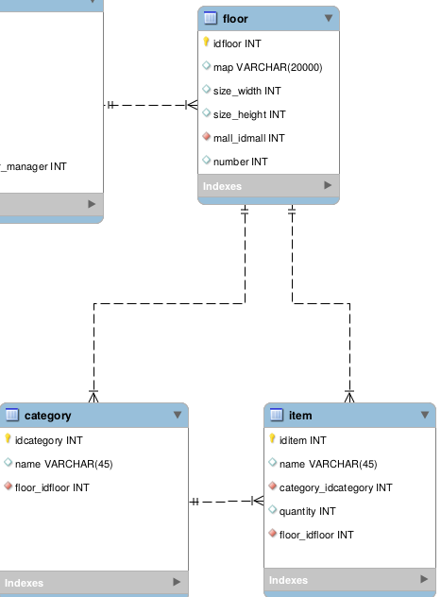
매장의 id로 매장 내 각 층의 id값과 실제 층 조회
SELECT idfloor, number FROM floor WHERE mall_idmall = ?
각 층에 있는 가판대의 이름과 id조회
SELECT idcategory, name FROM category WHERE floor_idfloor = ?
Idfloor, idcategory값을 활용해 상품 저장
가판대(category)테이블에 저장시 조회된 idfloor값을 외래키 floor_idfloor에 저장

Slide 10
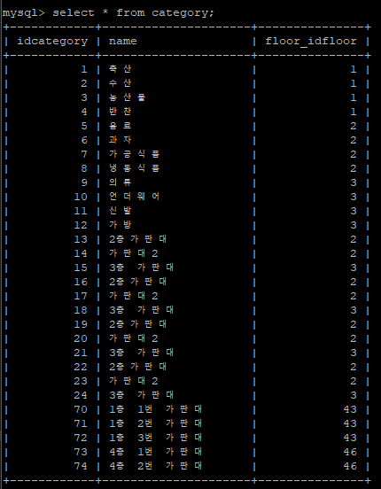
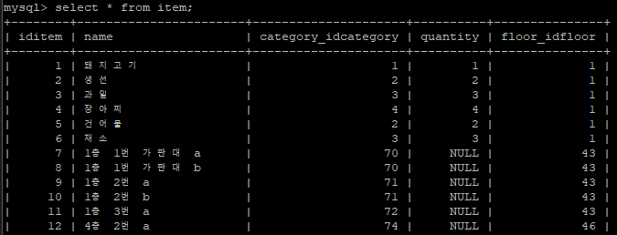
진행 상황
DB 저장 구현 완료

Slide 11
진행 상황
매장 레이아웃 페이지 업데이트

Slide 12
진행 상황
매장 레이아웃 저장 완료

Slide 13
진행 상황
안드로이드를 위한 서버 api 구현중
주변 매장 검색
매장 정보
층, 매장 구조, 상품 리스트 etc

Slide 14
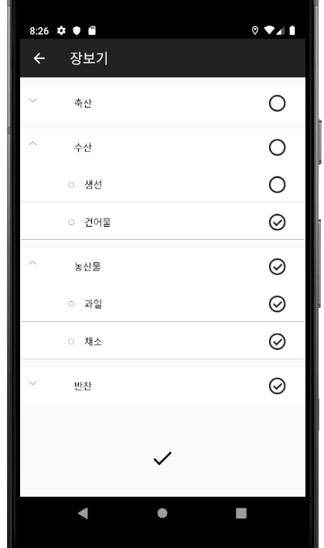
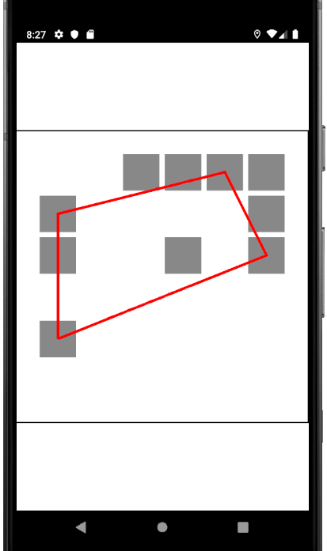
진행상황
최적 경로 제안
구매 품목들을 통해 TSP
TSP결과를 GUI에 적용
장애물, 다른 판매 품목을 고려하여 pathfinding 적용 전 GUI

Slide 15
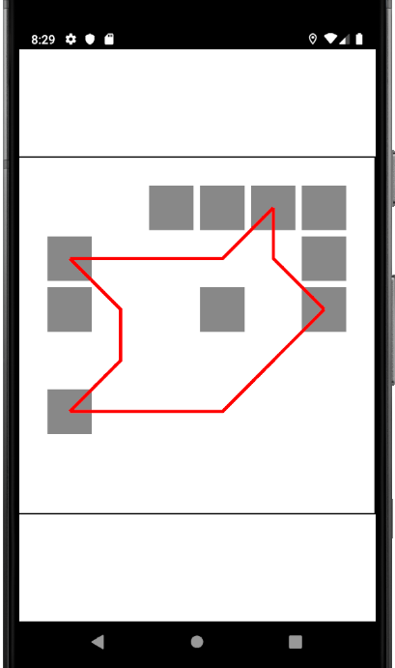
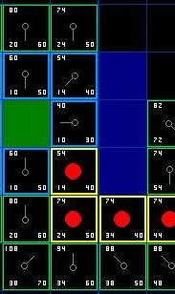
A* 알고리즘 pathfinding
장애물을 고려하여 경로를 표시해줌
상품의 세부 위치는 알 수 없으므로 추가 예정
(OnClick, LongClick event)

Slide 16
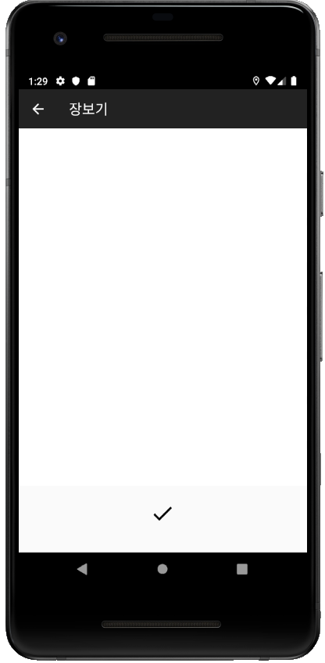
Troubleshooting
Application class: 전역 Class 역할, Activity간 data를 공유할 때 사용. 처음 앱 실행 시에는 비어 있음
DB에서 받아온 데이터를 Application class에 비동기식으로 저장
Application class에 저장된 value를 UI에 표시
※비동기식이며 순서대로 실행 안됨. UI에 표시하려는 값이 비어 있어 빈 화면 출력

Slide 17
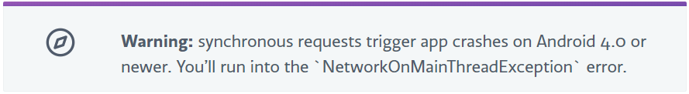
Troubleshooting
비동기식에서 동기식으로 전환
※ 안드로이드에서는 메인 스레드에서 네트워크 통신을 할 수 없음
다른 스레드에서 작업 하는 것으로 해결

Slide 18
다른 해결 방안
StrictMode(not recommended)
메인스레드에서 일어날 수 있는 일을 감지, 문제를 해결할 수 있도록 해주는 개발자 도구
구글에서 StrictMode 정책 적용은 실제 배포할때는 적용하지 않도록 권장
네트워크 상태는 예측 불가능하므로 메인스레드에서 처리하면 안됨

Slide 19
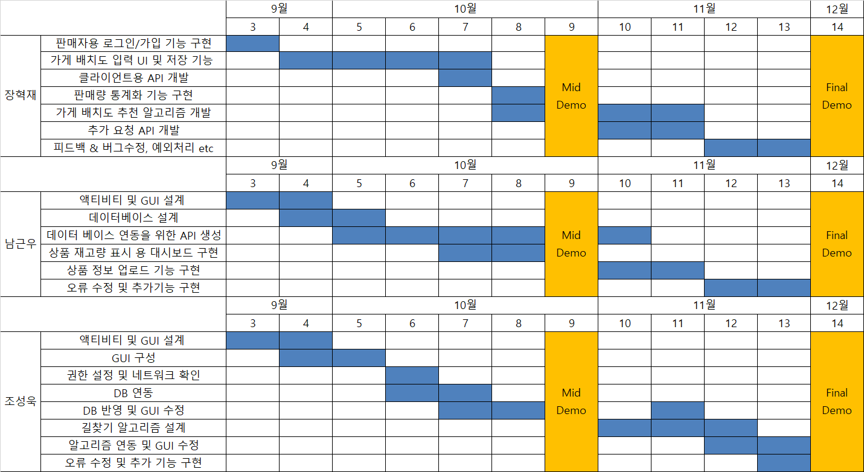
개발일정

Slide 20
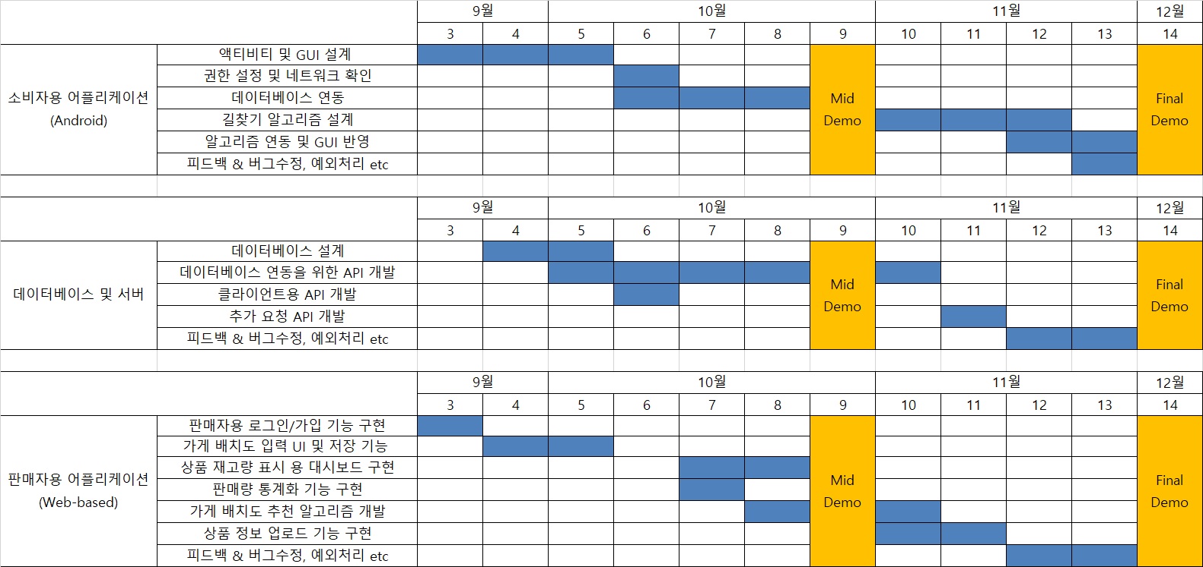
전체 일정

Slide 21
질의응답

